Slide 1
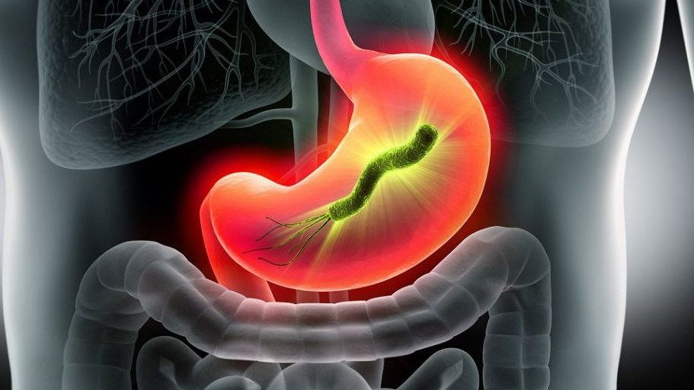
К 29 гастрит
27 апреля в 14.00 на
endotube.ru

Slide 2
К29 на endotube.ru
Международные эксперты:
Н. Уедо, профессор, заместитель директора отделения гастроинтестинальной онкологии, Международный онкологический институт г. Осака (г. Осака, Япония)
М. Вит, профессор, руководитель института патологии, Клиника г. Байрот (г. Байрот, Германия)
Эксперты конференции:
С.В. Кашин, к.м.н., руководитель отделения эндоскопии Ярославской областной клинической онкологической больницы, главный внештатный специалист по эндоскопии ДЗ Ярославской области, доцент кафедры гастроэнтерологии НМИЦ ТПМ МЗ РФ (г. Ярославль)
Р.О. Куваев, к.м.н., врач-гастроэнтеролог, врач-эндоскопист отделения эндоскопии Ярославской областной клинической онкологической больницы, ассистент кафедры гастроэнтерологии ФДПО РНИМУ им. Н.И. Пирогова (г. Ярославль)
В.О. Кайбышева, к.м.н., врач-гастроэнтеролог, старший научный сотрудник НИЛ хирургической гастроэнтерологии и эндоскопии РНИМУ им. Н.И. Пирогова (г. Москва)
Е.А. Крайнова, врач-патологоанатом Ярославской областной клинической онкологической больницы, главный внештатный специалист-патологоанатом ДЗ Ярославской области (г. Ярославль)
Дата: 27.04.2021
Время: 14:00-16:30

Slide 3
ПРОГРАММА КОНФЕРЕНЦИИ
К.29. Гастрит.
Актуальность. С.В. Кашин
Что нужно делать гастроэнтерологу ? В.О. Кайбышева
Какие существуют проявления гастрита?
Кого необходимо направить на эндоскопическое исследование?
Что важно знать гастроэнтерологу для принятия решения?
Что нужно делать эндоскописту? С.В. Кашин, Н. Уедо, Р.О. Куваев
Как провести эндоскопическое исследование?
Как диагностировать гастрит во время исследования?
Как выполнить биопсию?
Что нужно делать морфологу? Е.А. Крайнова, М. Вит
Что такое гастрит?
Как определить инфекцию H.pylori?
Как интерпретировать гистологические изменения при гастрите?
Дискуссия. С.В. Кашин, Р.О. Куваев, Н. Уедо, М. Вит, В.О. Кайбышева, Е.А. Крайнова

Slide 4
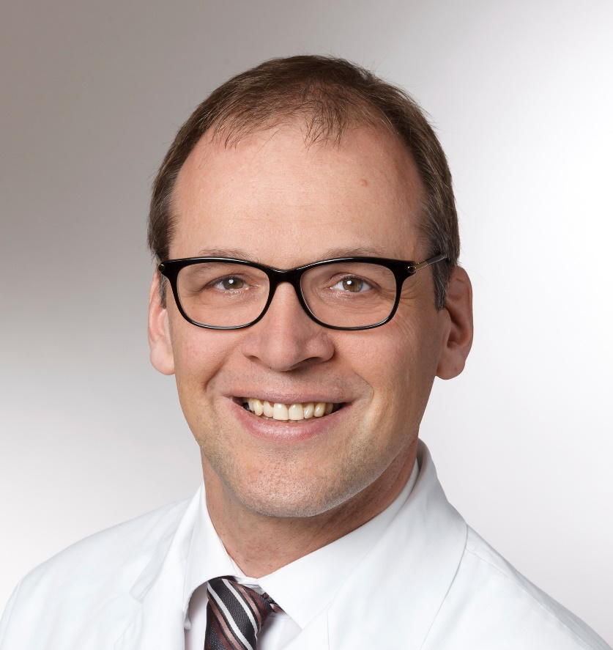
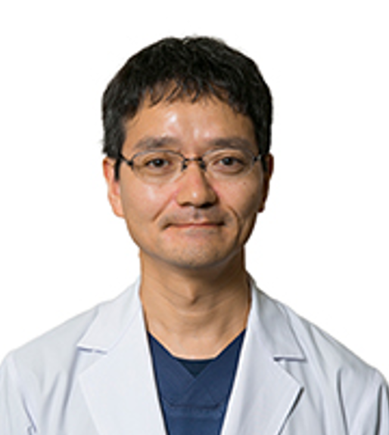
K 29 ГАСТРИТ вебинар 27 апреля 2021 года 14:00 – 16:30 по мск ВЕДУЩИЕ ЗАРУБЕЖНЫЕ ЭКСПЕРТЫ
Майкл Вит, MD
Professor of Pathology, Chairman, Department of Pathology, Klinikum Bayreuth, Germany
Нория Уедо, MD
Vice-director, Department of Gastrointestinal Oncology, Osaka International Cancer Institute
The author more than 500 publications with more than 18000 citations
The author more than 100 publications with more than 9000 citations

Slide 5
Уважаемые коллеги!
Хронический гастрит - одна из наиболее обсуждаемых и «горячих» тем современной эндоскопии, гастроэнтерологии и патоморфологии. Перед каждым из нас практически ежедневно встают вопросы: как описать хронический гастрит при эндоскопии, что вынести в заключение нашего протокола, как это повлияет на клинический диагноз пациента, как нужно выполнить биопсию и что даст результат морфологии терапевту или гастроэнтерологу и как в последующем наблюдать пациента, чтобы не пропустить развитие неоплазии. В последние годы усилия ведущих экспертов и международных научных обществ направлены на определение междисциплинарных и наиболее оптимальных подходов к диагностике, лечению и ведению пациентов с этой патологией. Однако, разнообразие классификаций, не всегда полное взаимодействие специалистов, участвующих в диагностике и ведении пациентов оставляют вопросы для дискуссий, зачастую не позволяют даже установить правильный диагноз. Кроме того, появление новых эндоскопических технологий диагностики, в первую очередь предопухолевой патологии, требует новых знаний от врачей-эндоскопистов, в том числе и в области гастроэнтерологии и морфологии.
Ключевой задачей нашей экспертной группы является обсуждение современных подходов к диагностике хронического гастрита и ведению пациентов с позиции доказательной медицины. Наши международные эксперты - профессор Майкл Вит и профессор Нория Уедо - это ведущие специалисты в своих областях, соавторы наиболее значимых международных клинических рекомендаций и классификаций.
Приглашаем Вас принять участие в обсуждении и ждем Ваших вопросов и комментариев.

